Slide 1
중학교 정보
알고리즘 설계와
순서도 연구소
명확한 명령을 만들고, 생각의 흐름을 그림으로 표현합니다
1차시 알고리즘 설계
2차시 순서도 연구소
정보 알고리즘 스튜디오
Notes:
학생 투사용 표지. 애니메이션 없음.

Slide 2
오늘의 흐름
02
두 번의 45분, 두 가지 생각 도구
설명 20분 뒤 각자 웹앱에서 직접 실행합니다
1차시
2차시
명령을 정확하게
생각의 흐름을 보이게
영상 관찰 · 알고리즘 5대 조건 · 샌드위치 로봇
4대 기호 · 순차·선택·반복 · 실행과 수정
오늘의 목표
컴퓨터가 그대로 실행할 수 있는 절차를 만들고 순서도로 표현하기
정보 알고리즘 스튜디오
Notes:
수업 전체 흐름을 1분 안에 안내한다.

Slide 3
1차시 알고리즘 설계
03
로봇에게 이렇게 말하면 어떻게 될까?
사람은 알아듣지만 로봇은 눈치껏 처리하지 못합니다
“식빵에 잼을 발라 줘”
생각해 보기
어떤 식빵에?
무엇으로?
어느 면에?
얼마나 많이?
말하지 않은 내용을
로봇이 스스로 정해도 될까?
정보 알고리즘 스튜디오
Notes:
학생 2~3명의 대답을 듣고 다음 영상에서 로봇 역할을 하는 아빠의 행동을 관찰하게 한다.

Slide 4
1차시 알고리즘 설계
04
영상 속 로봇은 왜 엉뚱하게 행동할까?
재생 시간 약 1분 33초
▶
샌드위치 코딩 영상 재생
관찰할 점
아이가 한 말과 아빠가 실제로 한 행동의 차이
링크가 열리지 않으면 브라우저 주소창에 아래 주소를 입력하세요
youtube.com/watch?v=I5cq54MFQCo
정보 알고리즘 스튜디오
Notes:
출처: YouTube, 코딩 소개 영상 SBS 다큐 샌드위치 코딩, https://www.youtube.com/watch?v=I5cq54MFQCo

Slide 5
1차시 알고리즘 설계
05
영상에서 찾은 세 가지 문제
먼저 학생 의견을 듣고 클릭하여 하나씩 확인합니다
1
도구와 대상을 정확히 말하지 않았다
2
동작의 순서가 충분히 나뉘지 않았다
3
사람만 아는 상식을 로봇도 안다고 생각했다
정보 알고리즘 스튜디오
Notes:
세 답을 클릭으로 공개한다. 핵심은 로봇의 실수가 아니라 명령이 충분히 명확하지 않았다는 점이다.

Slide 6
1차시 알고리즘 설계
06
알고리즘
문제를 해결하기 위한 논리적인 절차나 방법
논리적인 절차
현재 상태
목표 상태
좋은 알고리즘은 다른 사람이 그대로 따라 해도 같은 결과에 도달합니다
정보 알고리즘 스튜디오
Notes:
원본 PPT의 정의를 간결하게 유지한다. 현재 상태에서 목표 상태로 가는 절차라는 연결을 강조한다.

Slide 7
1차시 알고리즘 설계
07
알고리즘의 5대 조건
각 조건이 빠졌을 때 어떤 문제가 생기는지 생각해 봅니다
1
입력
필요한 자료를 받는다
0개 이상
2
출력
결과를 내놓는다
1개 이상
3
명확성
모든 단계가 분명하다
모호한 말 없음
4
유한성
언젠가는 끝난다
종료 조건
5
수행 가능성
실제로 실행할 수 있다
검증 가능한 행동
Notes:
입력과 출력은 개수 기준을 함께 설명한다. 입력은 고정된 인사말처럼 0개일 수도 있지만 출력은 최소 1개 이상이어야 한다.

Slide 8
1차시 알고리즘 설계
08
모호한 명령과 실행 가능한 명령
로봇은 구체적인 행동과 대상을 필요로 합니다
모호한 명령
실행 가능한 명령
“잼을 맛있게 발라 줘”
“잼 칼로 딸기잼 한 숟가락을
식빵의 넓은 면 전체에 바른다”
맛있게는 어느 정도일까?
도구와 바를 면은 어디일까?
도구 · 양 · 대상 · 위치 · 행동이 분명하다
질문 두 명령 중 로봇이 더 안정적으로 실행할 수 있는 것은?
정보 알고리즘 스튜디오
Notes:
왼쪽 모호한 명령을 먼저 공개하고 학생이 개선안을 말한 뒤 오른쪽 명령을 공개한다.

Slide 9
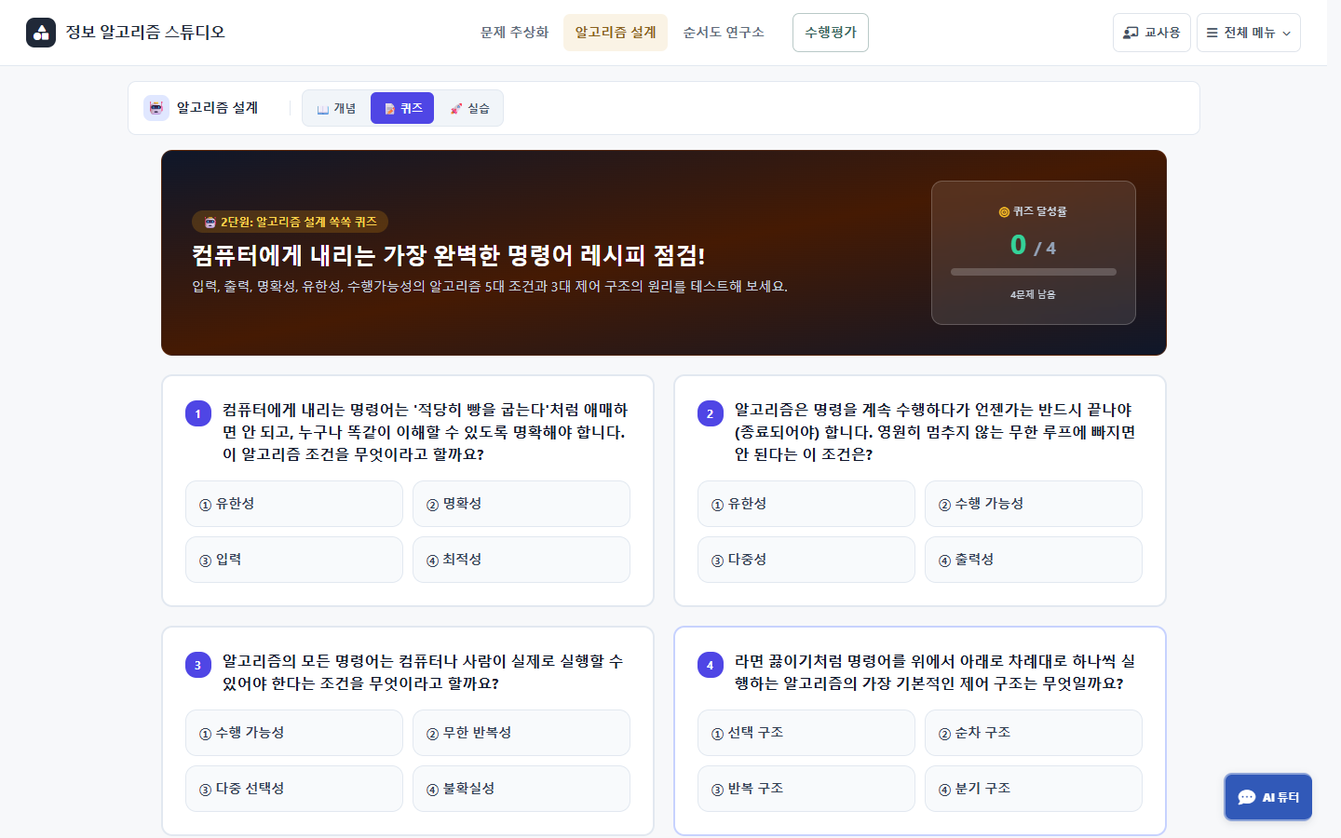
1차시 알고리즘 설계
09
정보 알고리즘 스튜디오 접속
상단의 알고리즘 설계에서 실습을 선택합니다
1
알고리즘 설계
2
실습
수업 사이트 열기
algorithm-studio-ten.vercel.app
접속이 늦어도 새로고침을 반복하지 말고 잠시 기다립니다
정보 알고리즘 스튜디오
Notes:
운영 주소: https://algorithm-studio-ten.vercel.app/. 학생들이 처음 접속하므로 화면이 모두 뜬 뒤 실습 탭을 누르게 한다.

Slide 10
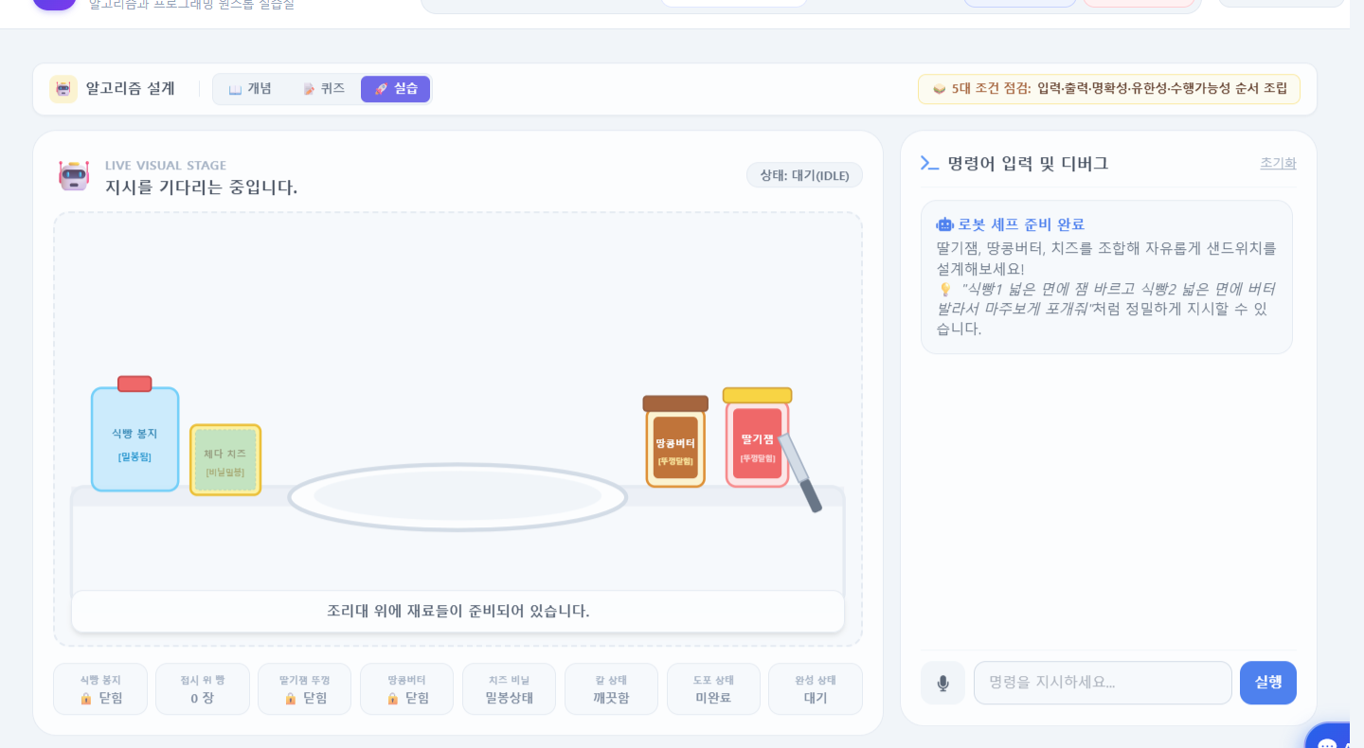
1차시 알고리즘 설계
10
샌드위치 로봇 실습
명령을 입력하고 로봇이 실제로 어떻게 해석하는지 확인합니다
1
명령 입력
2
실행
3
결과 확인
4
명령 수정
목표 한 번의 실행보다 수정 후 다시 실행하기
정보 알고리즘 스튜디오
Notes:
강사가 한 문장을 시범 입력한 뒤 학생 실습으로 넘긴다. 명령이 실패해도 바로 답을 알려주지 않고 어떤 정보가 빠졌는지 묻는다.

Slide 11
1차시 알고리즘 설계
11
개인 실습 15분
샌드위치 로봇이 그대로 실행할 수 있는 명령을 만듭니다
1
첫 명령을 입력하고 실행하기
2
예상과 다른 행동 한 가지 찾기
3
도구·양·위치·순서를 보완하여 다시 실행하기
완벽한 첫 시도보다 한 번 고쳐서 더 나아진 명령이 목표입니다
정보 알고리즘 스튜디오
Notes:
실습 종료 5분 전에 수정 실행을 시작하도록 안내한다.

Slide 12
1차시 알고리즘 설계
12
1차시 정리
친구의 명령과 비교하며 명확한 표현을 찾습니다
서로 비교할 것
어떤 단어를 더 구체적으로 바꾸었나?
어떤 순서를 새로 나누었나?
로봇의 행동은 어떻게 달라졌나?
알고리즘은 다른 사람(컴퓨터)이 그대로 따라 할 수 있는 논리적인 절차입니다
정보 알고리즘 스튜디오
Notes:
대표 학생 1~2명의 수정 전후 명령을 듣고 5대 조건 중 어느 조건이 좋아졌는지 연결한다. (생략 가능)

Slide 13
2차시
순서도 연구소
글로 쓴 절차를 기호와 연결선으로 표현합니다
개념 20분
실습 25분
순차 · 선택 · 반복
Notes:
2차시 시작 화면. 애니메이션 없음.

Slide 14
2차시 순서도 연구소
14
순서도
알고리즘의 흐름을 정해진 기호와 연결선으로 표현한 그림
긴 글
비밀번호 입력
로그인 화면에서 아이디와 비밀번호를 입력하고, 비밀번호가 맞으면 접속하고 틀리면 다시 입력한다
같은 절차
비밀번호가 맞는가?
→
로그인
순서도는 단계·조건·되돌아가는 흐름을 한눈에 보여 줍니다
Notes:
순서도는 외우는 규격보다 생각을 전달하는 지도라는 의미를 강조한다.

Slide 15
2차시 순서도 연구소
15
네 가지 핵심 기호
모양·색·역할을 함께 기억합니다
단말
자료
판단
처리
시작과 끝
입력과 출력
조건 확인과 분기
명령 실행과 계산
흐름의 경계
값이 드나드는 곳
예·아니오로 나눔
구체적인 행동
기호의 색은 엔트리 블록과 연결해 기억합니다
정보 알고리즘 스튜디오
Notes:
단말, 자료, 판단, 처리 순서로 한 번에 하나씩 공개한다. 색상만으로 의미를 구분하지 않고 이름과 모양을 함께 말한다.

Slide 16
2차시 순서도 연구소
16
세 가지 제어 구조
명령이 이어지는 방법에 따라 흐름이 달라집니다
순차
정해진 순서대로 한 방향 진행
↓ ↓ ↓
예: 라면 끓이기
선택
조건에 따라 흐름이 둘로 나뉨
◇ 예 / 아니오
예: 놀이기구 탑승
반복
조건을 확인하며 같은 흐름을 되풀이
↩ 다시 확인
예: 비밀번호 확인
정보 알고리즘 스튜디오
Notes:
모든 알고리즘에 세 구조를 억지로 넣을 필요는 없다. 문제에 필요한 구조를 선택한다고 설명한다.

Slide 17
2차시 순서도 연구소
17
순차 구조 라면 끓이기
명령을 위에서 아래로 정해진 순서대로 실행합니다
시작
물 500mL 넣기
순서를 바꾸면 결과도 달라집니다
물을 끓이기
면과 수프 넣기
종료
정보 알고리즘 스튜디오
Notes:
시작부터 종료까지 노드와 연결선을 위에서 아래로 공개한다.

Slide 18
2차시 순서도 연구소
18
선택 구조 놀이기구
조건의 결과에 따라 서로 다른 행동을 실행합니다
키 입력
키가 150cm 이상인가?
예
아니오
탑승 가능
탑승 불가 안내
정보 알고리즘 스튜디오
Notes:
입력, 판단, 예 흐름, 아니오 흐름 순서로 공개한다. 학생에게 자신의 키를 예로 들어 어느 길을 따라갈지 질문한다.

Slide 19
2차시 순서도 연구소
19
반복 구조 비밀번호 확인
조건을 만족하지 못하면 이전 단계로 돌아갑니다
비밀번호 입력
비밀번호가 일치하는가?
틀리면 다시 입력
불일치 안내
로그인 성공
정보 알고리즘 스튜디오
Notes:
마지막 클릭에서 불일치 처리 뒤 입력으로 돌아가는 반복선을 공개한다. 반복에도 끝나는 조건이 필요하다고 연결한다.

Slide 20
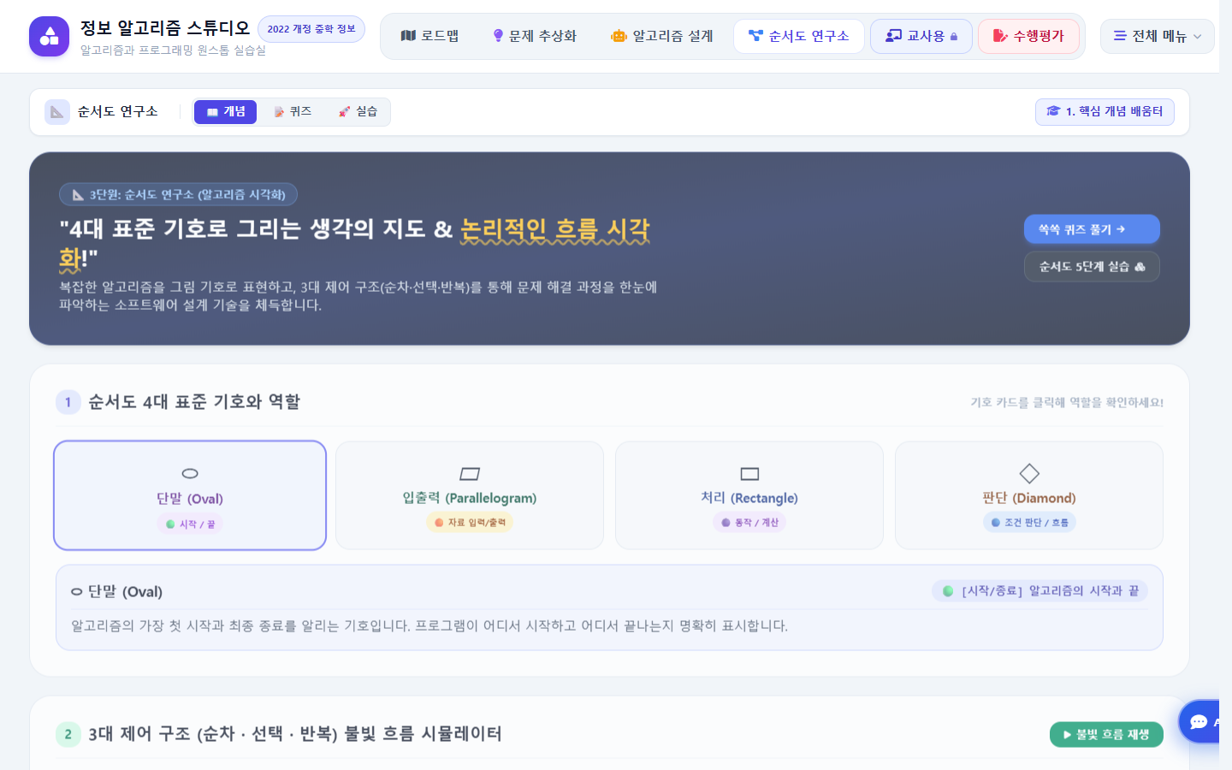
2차시 순서도 연구소
20
순서도 연구소 실습
상단에서 순서도 연구소를 선택한 뒤 실습으로 이동합니다
1
순서도 연구소
2
실습
3
1. 순차부터 시작
기호를 끌어 빈칸에 놓고 실행 결과를 확인합니다
정보 알고리즘 스튜디오
Notes:
학생이 순차 탭에 도착했는지 확인한 뒤 전체 실습을 시작한다.

Slide 21
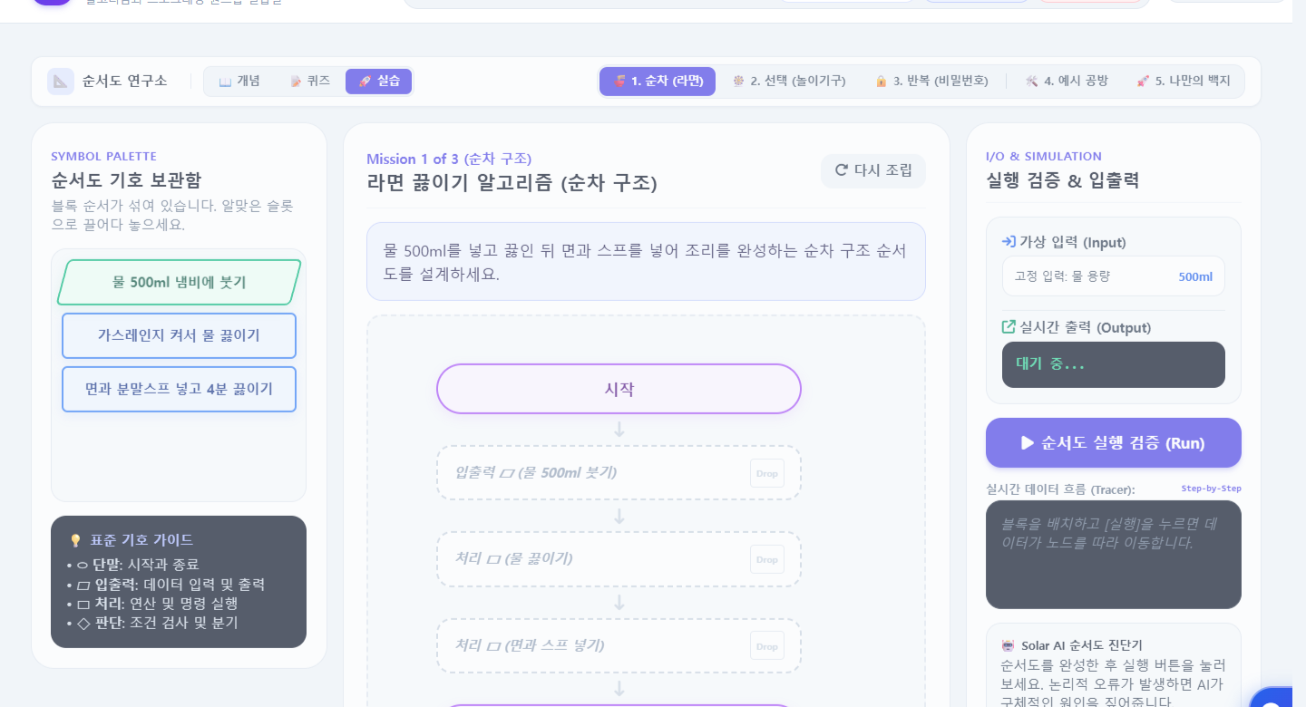
2차시 순서도 연구소
21
실습 1 라면 순차 구조
왼쪽 기호를 알맞은 빈칸에 놓고 실행합니다
확인할 것
자료 기호는 입력
처리 기호는 행동
위에서 아래로 실행
목표 시간 5분
정보 알고리즘 스튜디오
Notes:
학생이 순서를 바꾸어 실행했을 때 결과가 어떻게 달라지는지 한 번 확인하게 한다.

Slide 22
2차시 순서도 연구소
22
실습 2 놀이기구 선택 구조
키를 입력하고 예·아니오 두 흐름을 확인합니다
조건
예
아니오
키가 기준 이상인가?
탑승 가능
탑승 불가
실행 확인
기준보다 작은 값과 큰 값을 각각 입력해 두 길이 모두 동작하는지 확인합니다
목표 시간 5분
정보 알고리즘 스튜디오
Notes:
학생이 한 값만 실행하고 넘어가지 않도록 기준보다 작은 값과 큰 값을 각각 실행하게 한다.

Slide 23
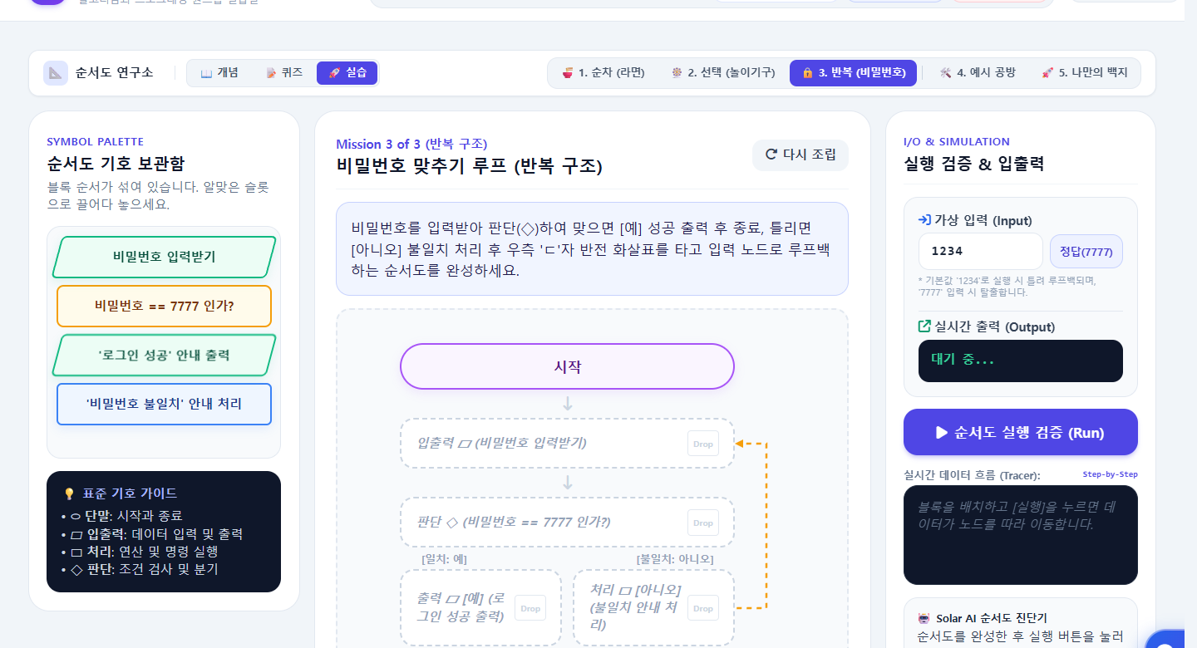
2차시 순서도 연구소
23
실습 3 비밀번호 반복 구조
틀렸을 때 입력 단계로 돌아가는 연결을 완성합니다
두 번 실행
1234 입력
불일치 후 다시 입력
7777 입력
로그인 성공 후 종료
목표 시간 7분
정보 알고리즘 스튜디오
Notes:
반복선 연결이 가장 어려운 단계다. 틀렸을 때 돌아갈 위치를 먼저 손가락으로 짚게 한 뒤 연결하게 한다.

Slide 24
2차시 순서도 연구소
24
오류 찾기와 수정
멈춘 위치는 단서이며, 원인을 확인하고 다시 연결합니다
1 실행
→
2 멈춘 곳 확인
→
3 기호·연결 수정
점검 질문
시작에서 다음 기호로 연결되었나?
판단의 예와 아니오가 모두 연결되었나?
반복 흐름이 다시 확인할 단계로 돌아가나?
정보 알고리즘 스튜디오
Notes:
실행이 멈춘 위치가 반드시 원인이라는 뜻은 아니라고 안내한다. 위쪽 연결부터 차례로 확인한다.

Slide 25
2차시 순서도 연구소
25
먼저 끝난 학생의 확장 활동
필수 세 단계가 모두 실행된 뒤 선택합니다
예시 공방
나만의 백지
등교 준비 예시를 보고
세 구조가 쓰인 위치 찾기
자신의 일상 문제를 정하고
직접 기호와 연결선으로 표현하기
필수 활동을 건너뛰고 이동하지 않습니다
정보 알고리즘 스튜디오
Notes:
진도가 빠른 학생만 확장 활동으로 보낸다. 백지 공방에서 세 구조를 모두 쓰도록 요구하지 않는다.

Slide 26
수업 마무리
26
마지막 확인
정답은 생각한 뒤 클릭하여 확인합니다
비밀번호가 틀리면 다시 입력하는 흐름은 어떤 구조일까?
① 순차
② 선택
③ 반복
정답 ③ 반복
조건을 만족하지 못하면 이전 단계로 돌아갑니다
명확한 절차를 만들고, 실행하며, 스스로 고쳐 보았습니다
정보 알고리즘 스튜디오
Notes:
학생이 손가락으로 번호를 표시한 뒤 정답을 공개한다.

